Slide 1
Change Management Interdiscount
Modul 150 Enno Kalbfell und Laura Batista

Slide 2
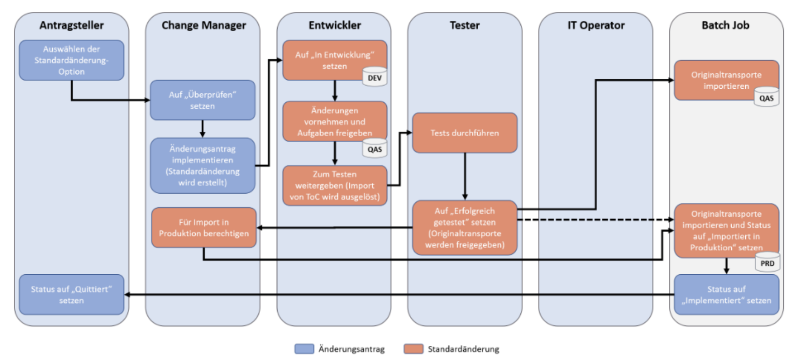
Change Management Diagramm

Slide 3
Ablauf
Antragsteller
Change Manager
Entwickler
Tester
IT Operator
Batch Job
Definiert Änderungen
Implementiert Antrag
Bewilligt Import in Produktion
Setzt Änderungen um
Führt Tests durch
Schnittstelle
Originaltransporte importieren

Slide 4
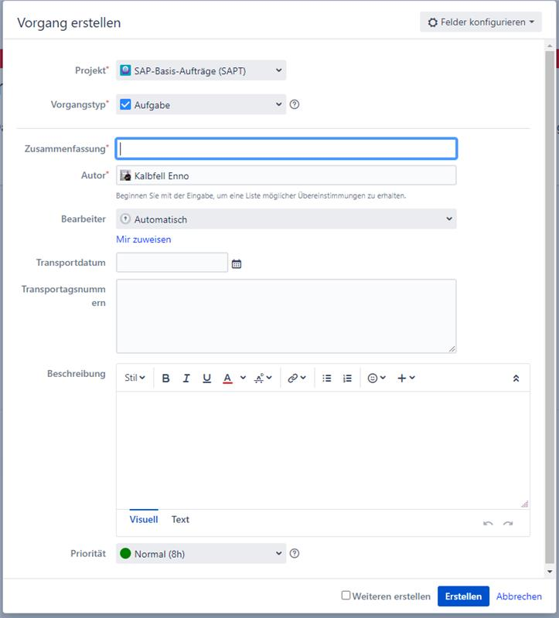
Formular
Um Änderungen in SAP zu machen, müssen zuerst ein Formular ausgefüllt werden (siehe Abbildung)
Kleine Änderungen werden vor Import in das Produktivsystem nicht immer überprüft
Grössere Änderungen werden ausserhalb der Betriebszeit übernommen, um Schäden zu vermeiden

Slide 5
Vielen Dank für Ihre Aufmerksamkeit!

